Slide 1
«Поклонимся великим тем годам»
Выполнила воспитатель
МКДОУ БГО Детский сад № 1
комбинированного вида
Улевич Е.В.
Май, 2015 г.

Slide 2
Еще тогда нас не было на свете,
Когда гремел салют из края в край.
Солдаты, подарили вы планете
Великий Май, победный Май!
Еще тогда нас не было на свете,
Когда в военной буре огневой,
Судьбу решая будущих столетий,
Вы бой вели, священный бой!
Еще тогда нас не было на свете,
Когда с Победой вы домой пришли.
Солдаты Мая, слава вам навеки
От всей земли, от всей земли!
М. Владимов

Slide 3
9 мая 2015 года наша страна отметила 70-летие Победы в Великой Отечественной войне.
Торжественные мероприятия прошли по всей России.
Воспитанники и родители нашей группы не остались в стороне.

Slide 4
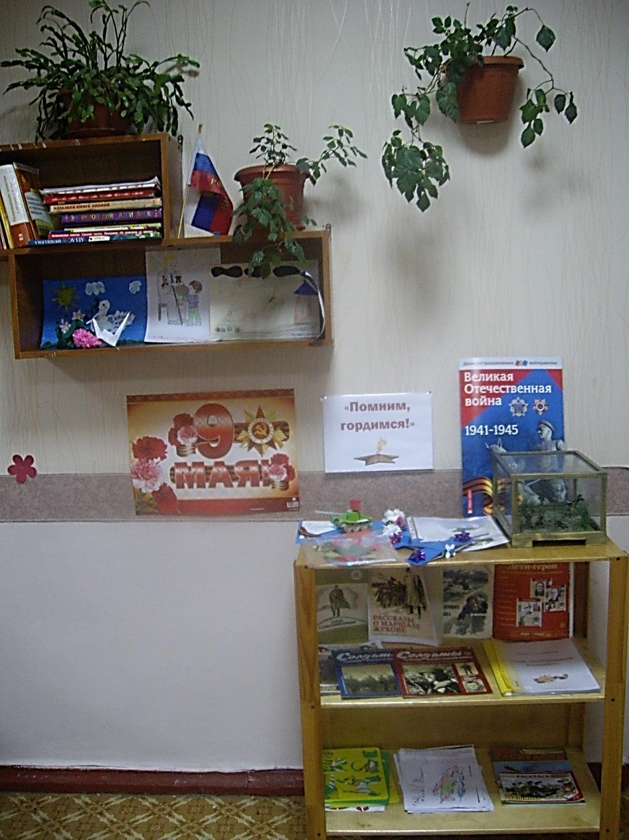
Выставка «Помним, гордимся!»

Slide 5
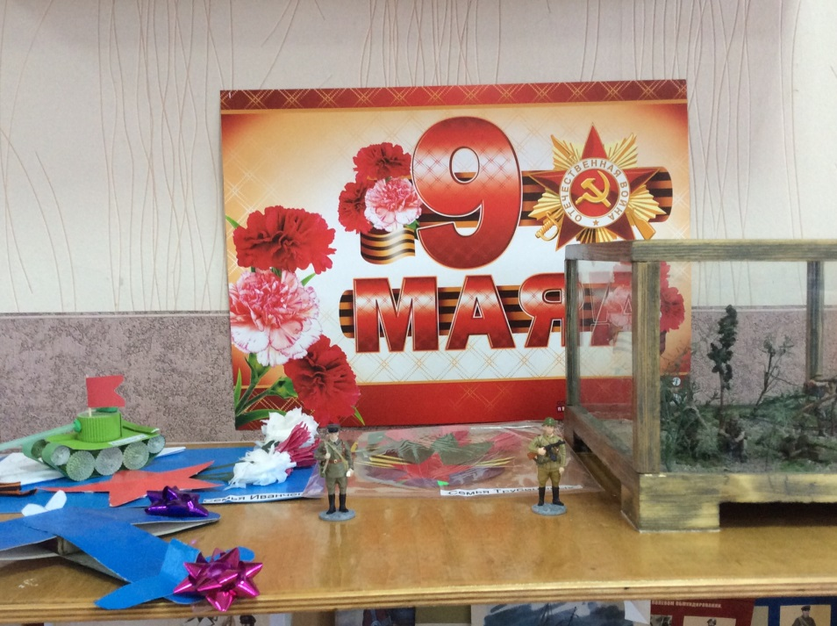

Slide 6
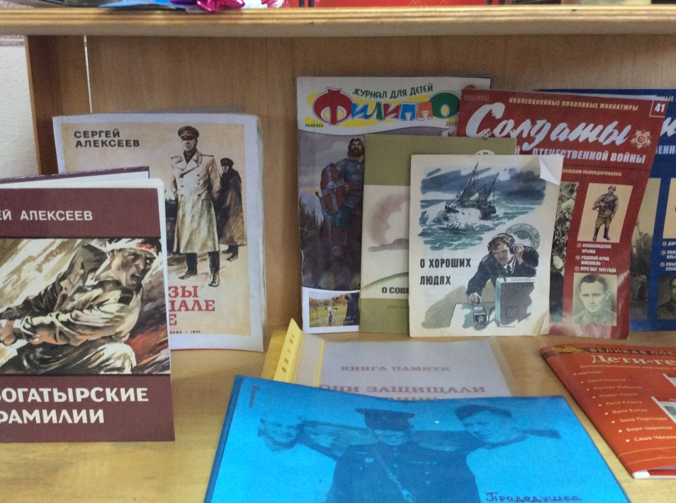

Slide 7
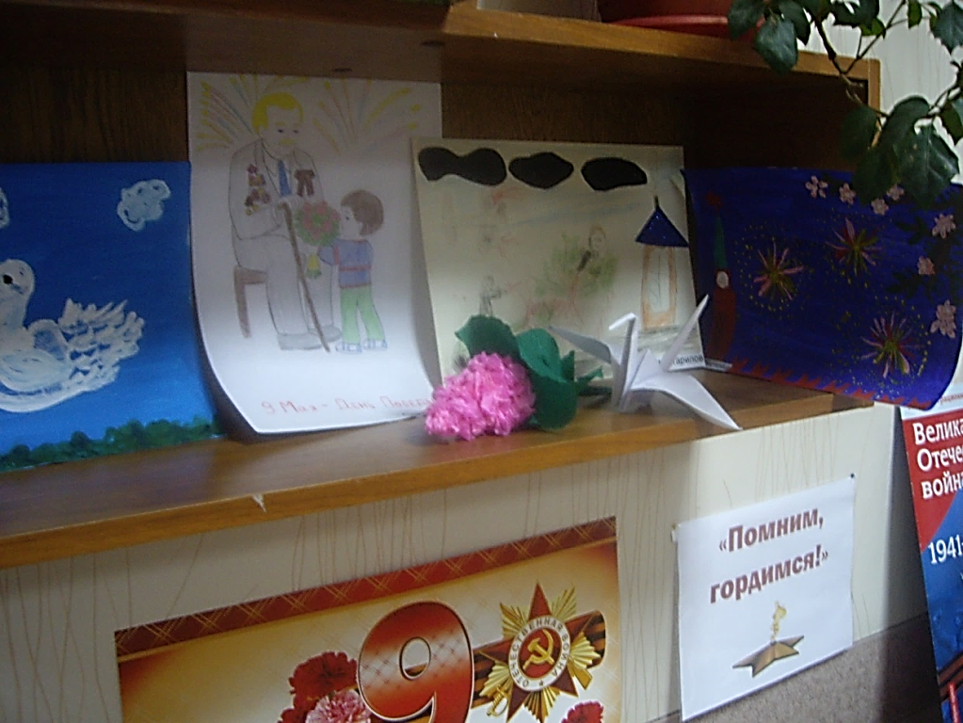

Slide 8
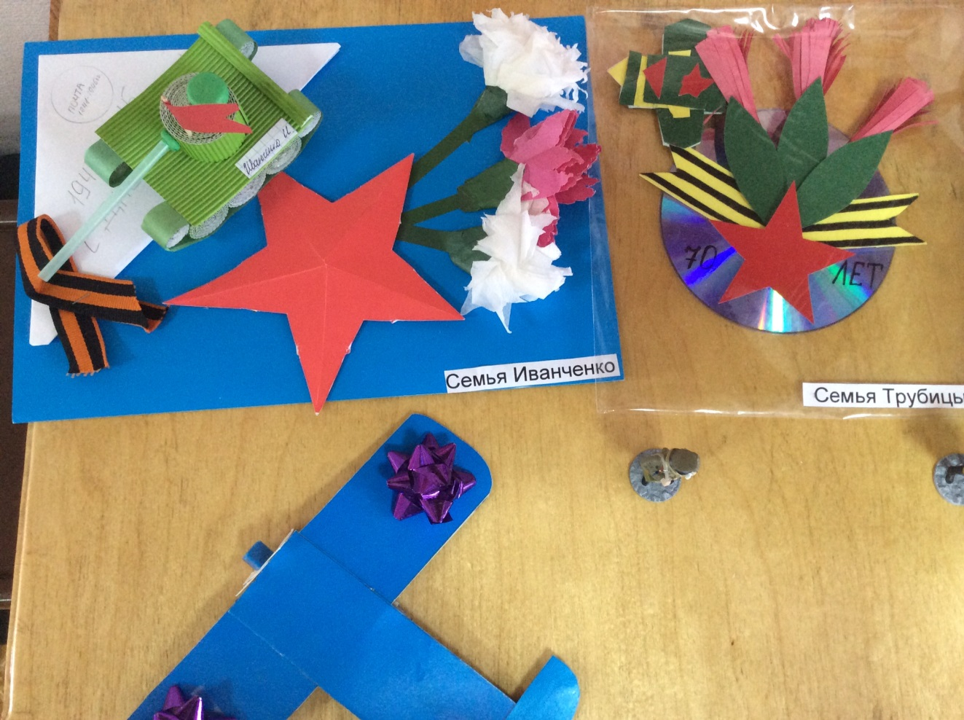

Slide 9
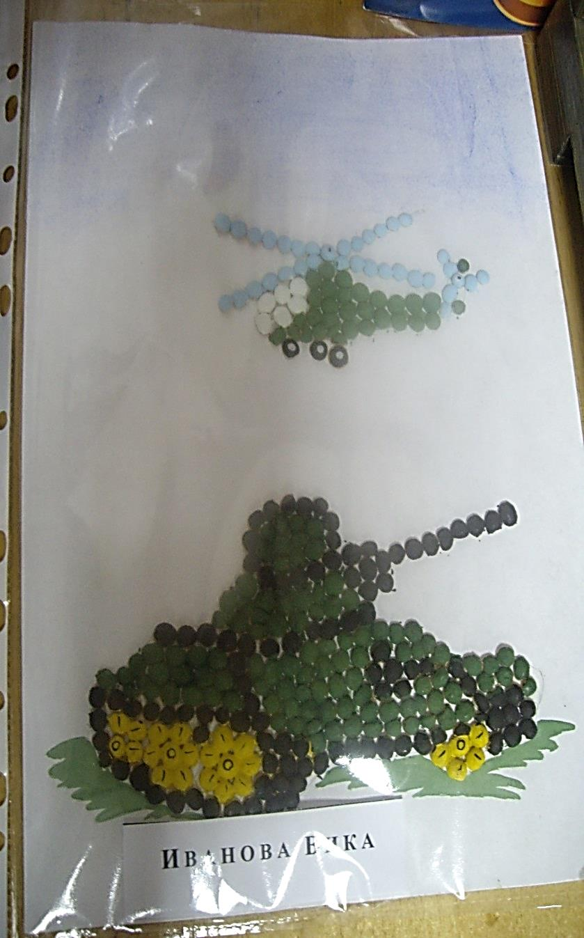
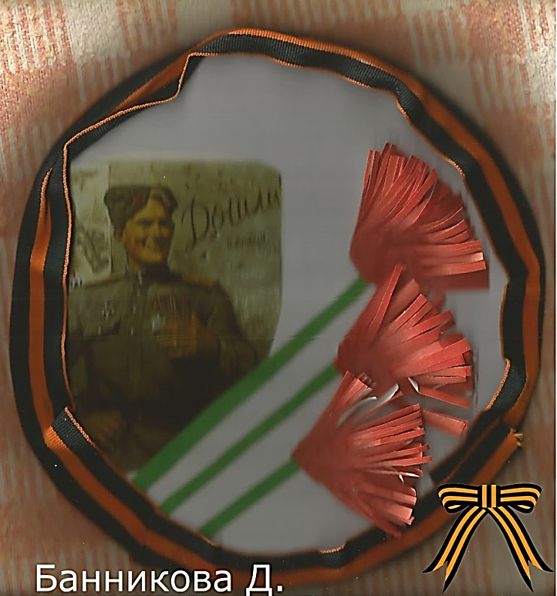

Slide 10
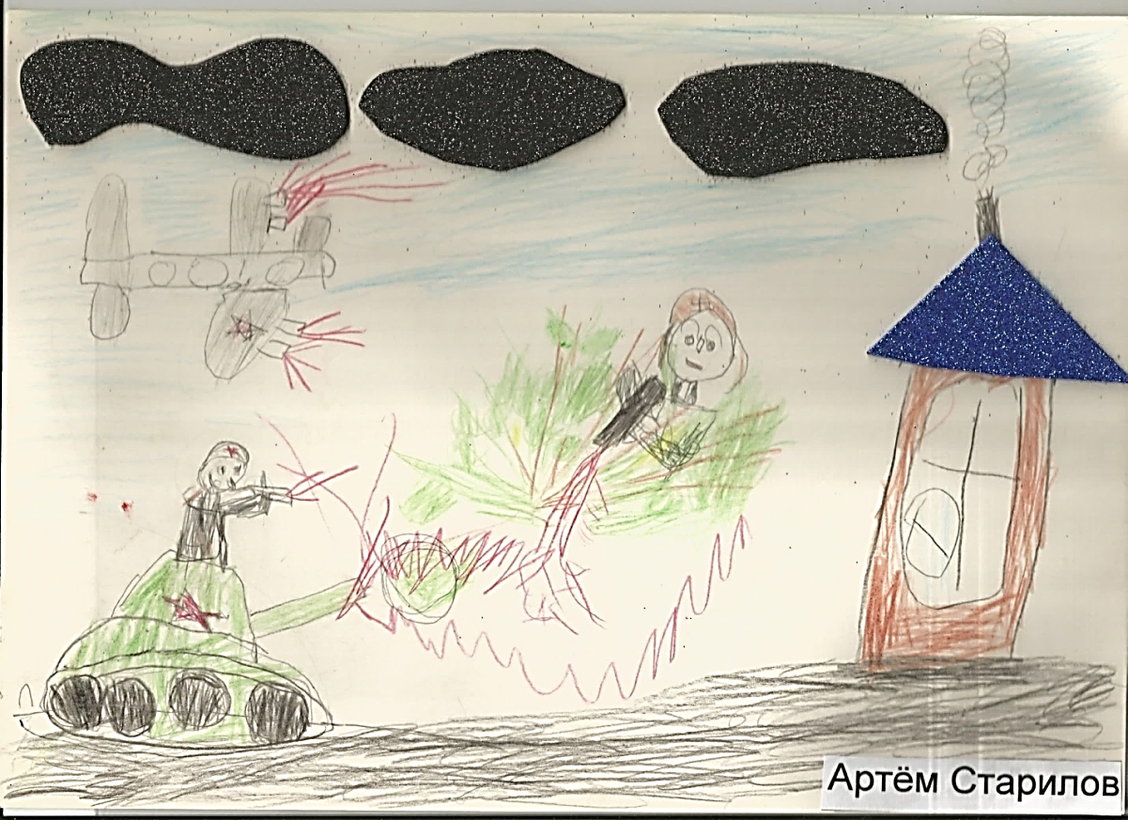

Slide 11
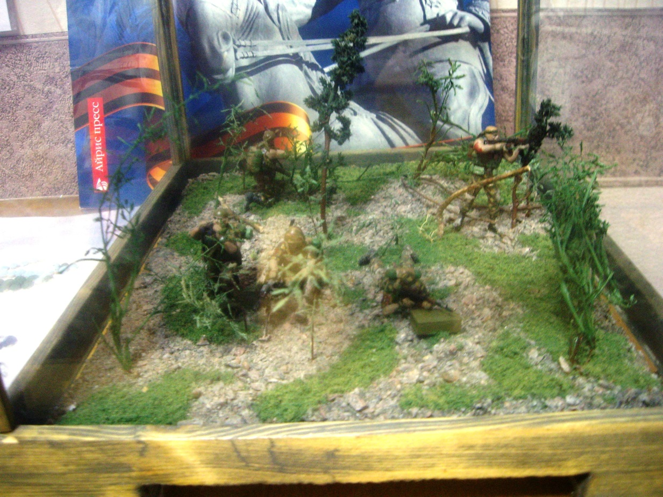

Slide 12
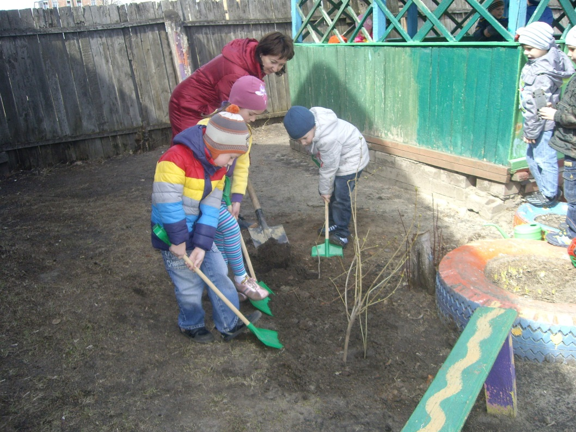
Приняли в участие в акции «Дерево Победы».

Slide 13
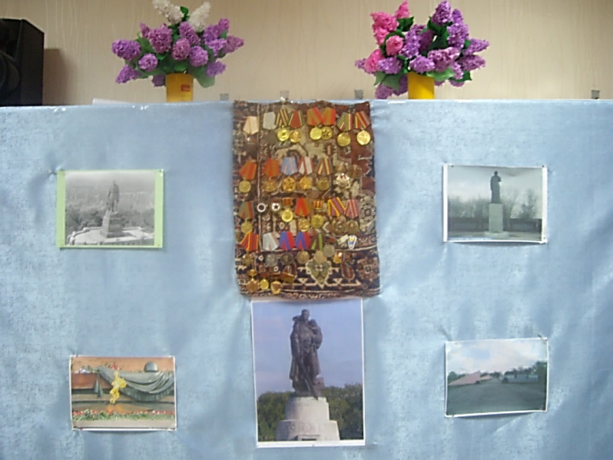
Рассматривали боевые награды.

Slide 14
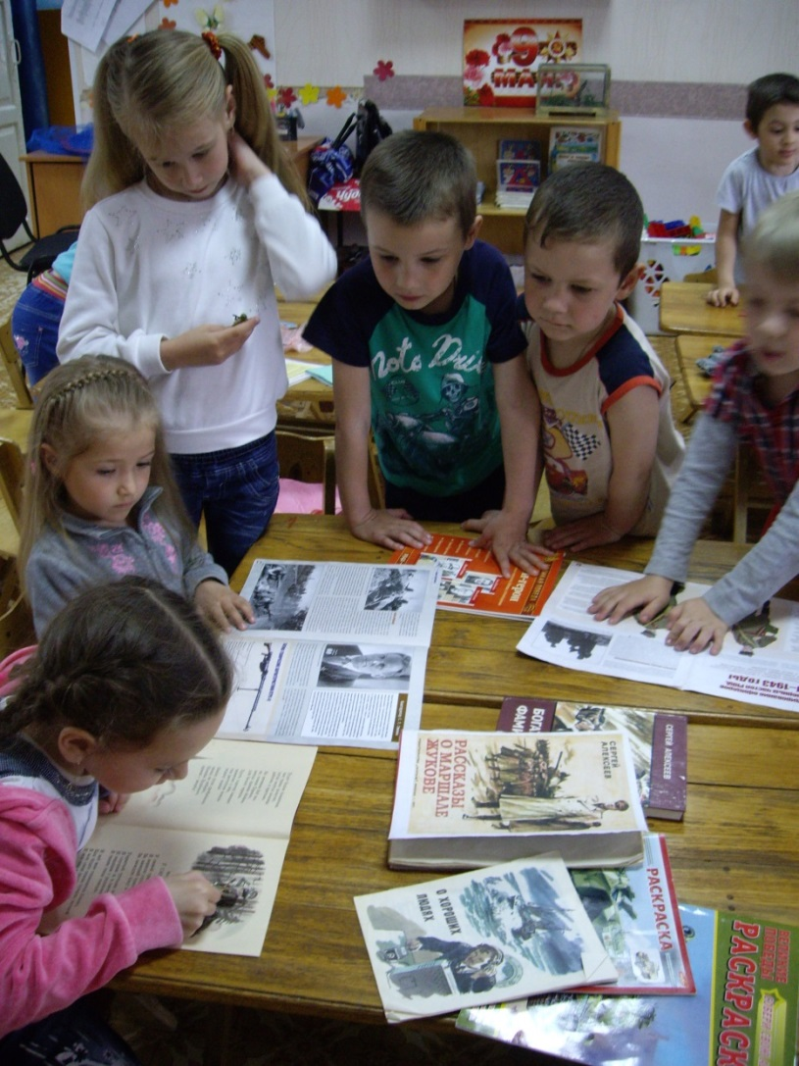
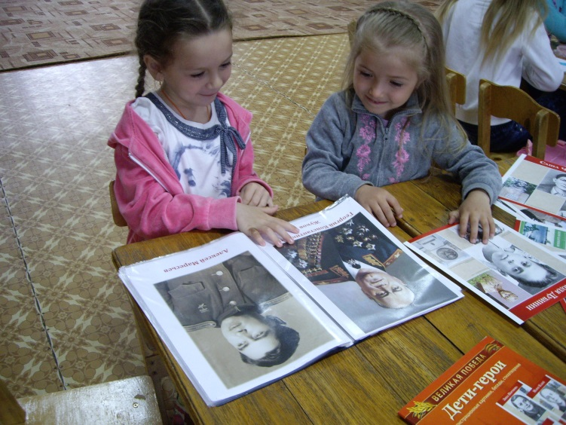
Читали книги, детские журналы о Великой Отечественной войне

Slide 15
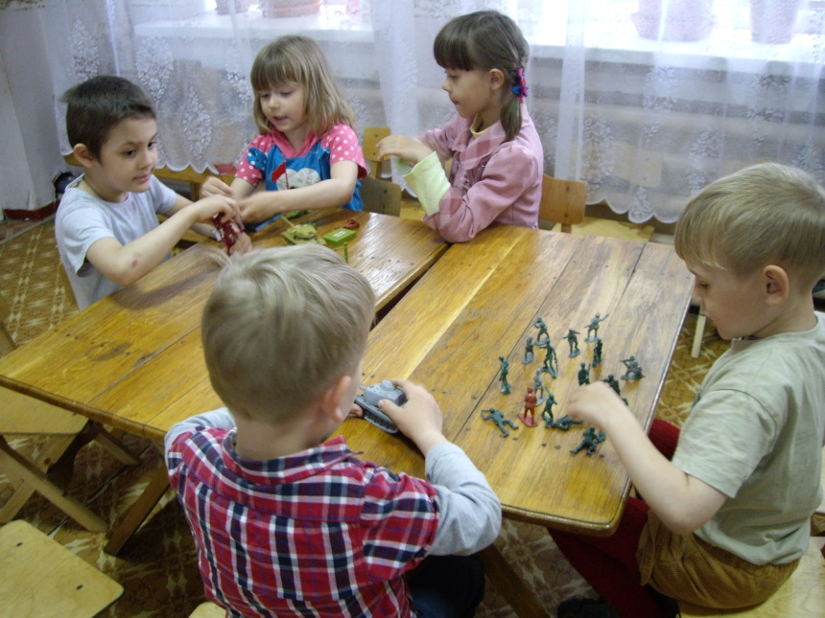
Девочкам было интересно поучаствовать в боевых сражениях.

Slide 16
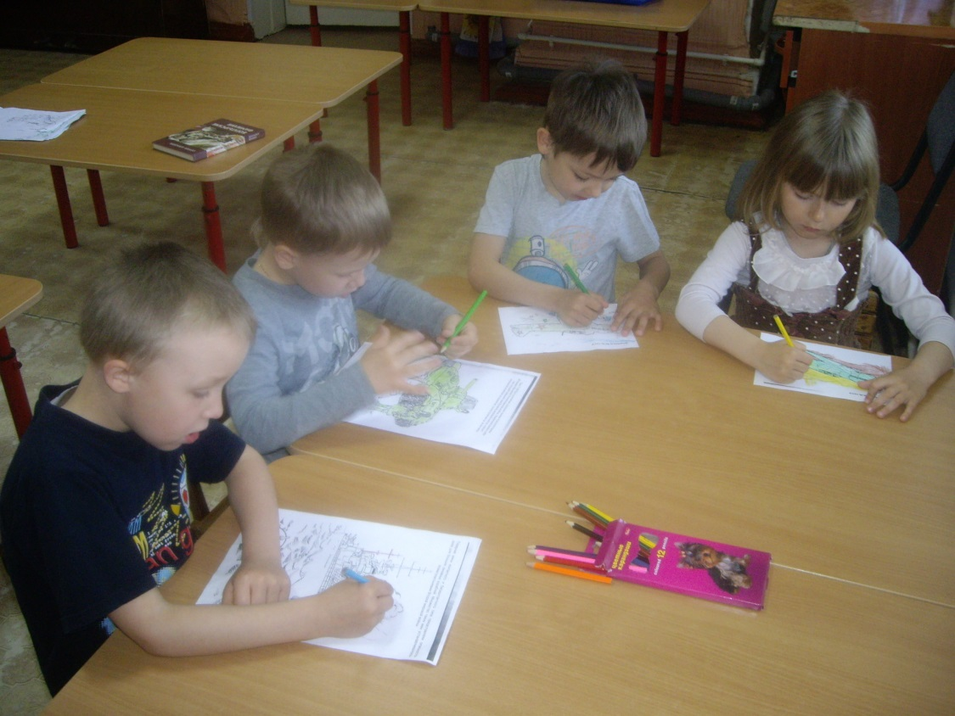
Понравилось разукрашивать боевую технику ВОВ.

Slide 17
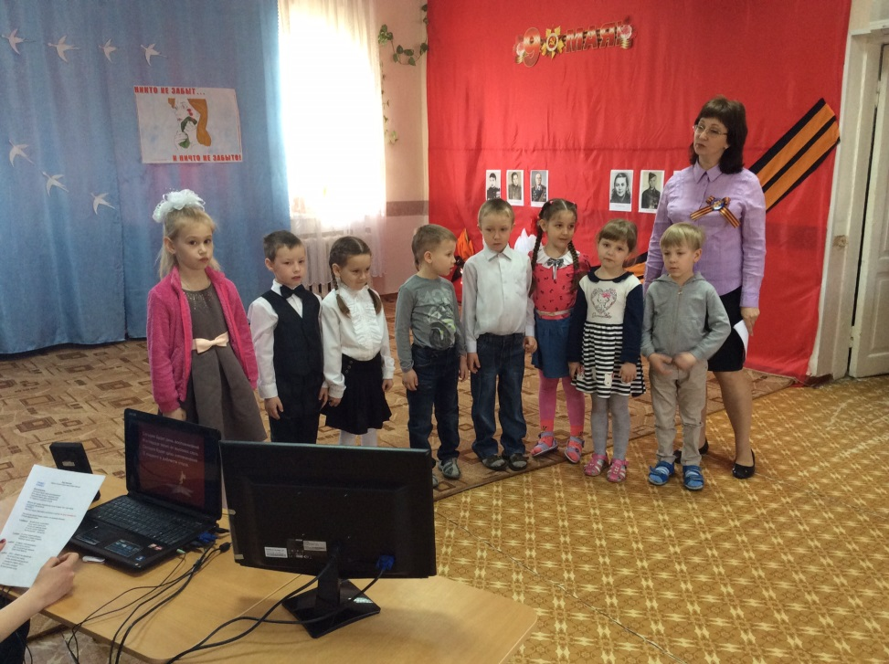
Открытое занятие «Никто не забыт, ничто не забыто!» Дети узнали новые факты о Великой Отечественной войне.

Slide 18
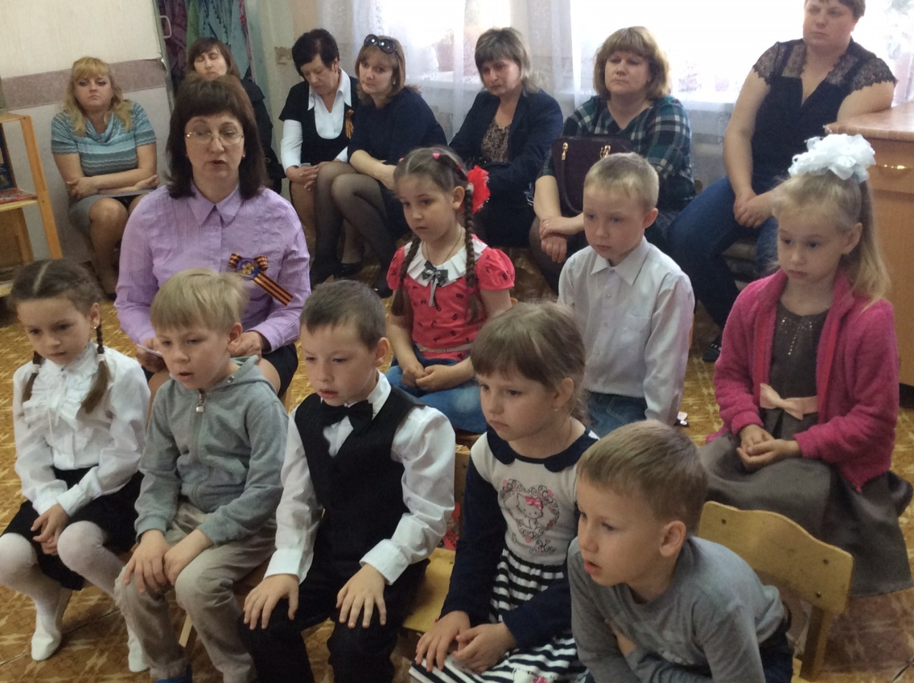
С каким интересом ребята смотрели видеоролик о лётчике А. Маресьеве.

Slide 19
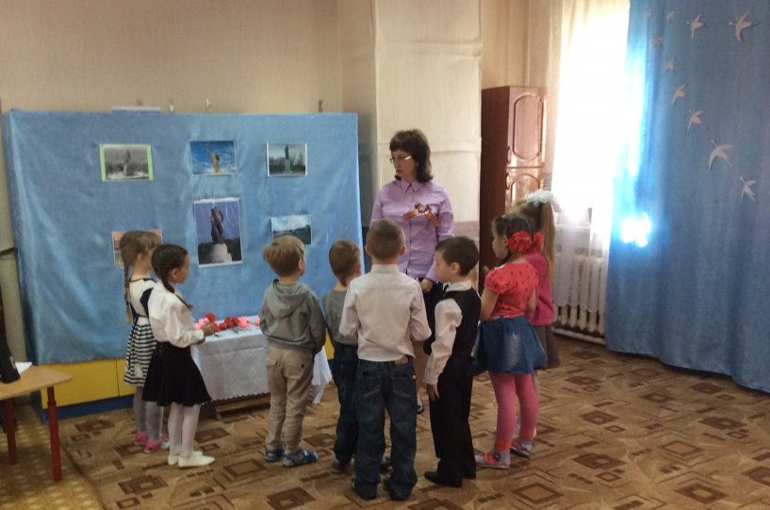

Slide 20
План мероприятий к 70-летию Победы
«Поклонимся великим тем годам»
/старшая группа №2/
Образовательные области | Мероприятия | Дата | Задачи
Познавательное развитие. Речевое развитие | Беседа «Юные герои войны»; | 14.04 | Донести до сознания детей значимость праздника Победы для нашей страны. Расширить знания детей о том, кто и как защищал нашу Родину в годы войны. Воспитывать гордость и уважение к ветеранам ВОВ.
 | Рассказ-беседа "Четвероногие помощники на фронте". | 07.04
 | Экскурсия к памятнику защитникам Родины, возложение цветов. | 23.04
 | НОД «Никто не забыт, ничто не забыто» | 28.04

Slide 21
Художественно-эстетическое развитие | Рисование «Салют Победы». | 20.04 | Продолжать учить детей рисовать гуашью, развивать творчество и самостоятельность. Закреплять навыки работы с ножницами и бумагой. Воспитывать уважение к памяти павших и ветеранов Вов.
 | Аппликация «Цветы для ветерана». | 15.04
 | Музыка Прослушивание музыкальных произведений: «Священная война» А. Александров; «День Победы» сл. В. Харитонова муз. Д. Тухманова; «Катюша». | 10.04 17.04 24.04 | Знакомить с историей военных лет, с героизмом, мужеством и отвагой нашего народа через музыку.

Slide 22
Социально-коммуникативное развитие | Участие во Всероссийской познавательной викторине «Наследники Победы». | 01.04 | Способствовать нравственно - патриотическому воспитанию детей, положительному отношению к воинам – защитникам. Продолжать учить детей слушать художественное произведение, отвечать на вопросы , сопереживать героям.
 | Анкетирование для родителей «К 70-ю Победы в Великой Отечественной войне над фашистской Германией». | 02.04
 | Чтение художественной литературы. Л. Кассиль. «Памятник советскому солдату». Отрывок из рассказа «Победа» автор С. Алексеева. А. Митяев. «Мешок овсянки». А. Алексеев «Первый ночной таран». Т. Белозёров «Майский праздник – День Победы». Стихи о войне Е. Трутнева. | апрель
 | Консультация для родителей «Как родителям рассказать детям о Великой Отечественной войне». | 9.04
 | Рассматривание плакатов военных лет, иллюстраций, репродукций художников, посвящённых эпизодам Великой Отечественной войны репродукций художников, посвящённых эпизодам Великой Отечественной войны ― «По дорогам войны». Мини-выставка фотографий: «Дети ― герои Великой Отечественной войны». | 6.04 16.04 | Расширить кругозор, стремление узнать что-то новое об истории нашей Родины.
 | Вернисаж творческих работ детей и родителей «Помним, гордимся ….» | 27-30 апреля

Slide 23
Физическое развитие | Оздоровительные пробежки по территории детского сада: « Мы ― правнуки Великой Победы». | апрель | Развивать выносливость.
 | Подвижные игры «Кто самый меткий?», «Попади в цель». | 7.04 14.04
Игровая деятельность | Организация сюжетно-ролевых игр «Моряки», «Снайперы», «Разведчики». | апрель | Продолжать учить детей связывать игры единым сюжетом, опираясь на знания из жизни и знания, полученные на занятиях.
 | Дидактические игры: «Узнай и назови боевую технику ВОВ», «Столько - сколько», «Найди отличия». | апрель

Slide 24
Спасибо за внимание!

